Slide 1
Deterministic
Finite Automata
E linguaggi regolari
Simulatore http://www.jflap.org/
marzo 2017

Slide 2
Deterministic Finite Automaton (DFA)
Input Tape
stringa
Output
“accettato ”
or
“rigettato”
Finite
Automaton
marzo 2017

Slide 3









Configurazione iniziale
testa
Input Tape
Input String
Stato iniziale
marzo 2017

Slide 4
Analizzare l’Input
marzo 2017

Slide 5
marzo 2017

Slide 6
marzo 2017

Slide 7
Input finito
accettato
marzo 2017

Slide 8
Un caso rigettato
Input String
marzo 2017

Slide 9
marzo 2017

Slide 10
marzo 2017

Slide 11
Input finito
reject
marzo 2017

Slide 12

Un altro caso rigettato
Nastro vuoto
Input finito
rigettato
marzo 2017

Slide 13
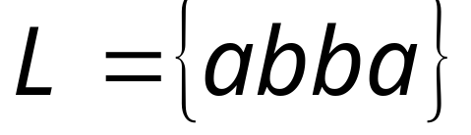
Linguaggio accettato:
marzo 2017

Slide 14
Per accettare una stringa :
Devono essere esaminati tutti i caratteri di
Input e l’ultimo stato è uno stato finale
Per rigettare una stringa :
Tutti i caratteri di input sono stati esaminati
E non si è raggiunto uno stato finale
marzo 2017

Slide 15
Un altro esempio
Stato
finale
trap state
marzo 2017

Slide 16
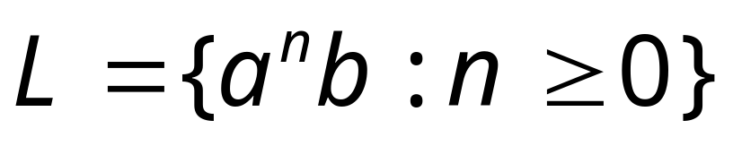
Language Accepted:
marzo 2017

Slide 17
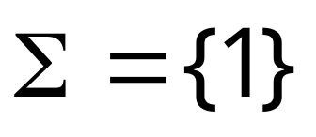

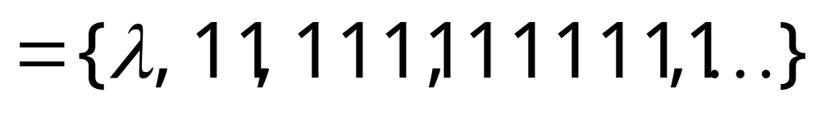
Un altro esempio
Alfabeto:
Linguaggio accettato:
marzo 2017

Slide 18
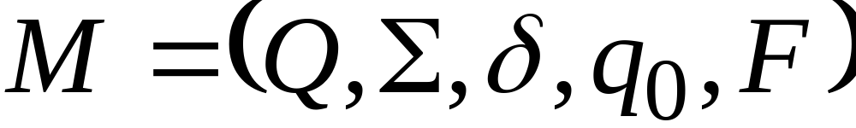


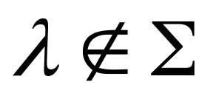



Definizione formale
un automa deterministico formale(DFA)
: insieme degli stati
: alfabeto di input
: funzione di transizione
: stato iniziale
: insieme degli stati di accettazione
(finale)
marzo 2017

Slide 19
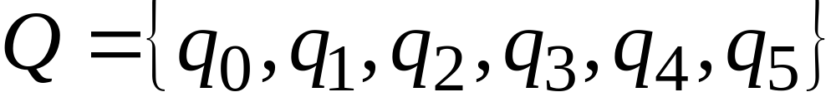
Insieme degli stati
esempio
marzo 2017

Slide 20


Alfabeto di input
:l’alfabeto di input non contene
esempio
marzo 2017

Slide 21
Stato iniziale
esempio
marzo 2017

Slide 22
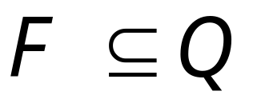
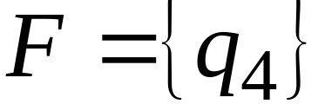
Insieme stati finali
esempio
marzo 2017

Slide 23
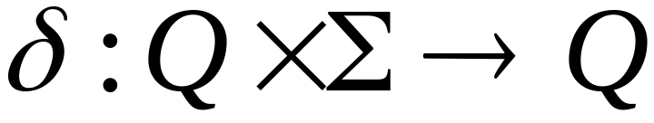
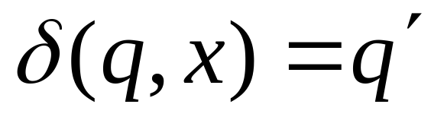
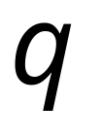

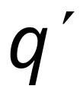
Funzione di transizione
Descrive il risultato della
Transizione dallo stato
Con simbolo
marzo 2017

Slide 24
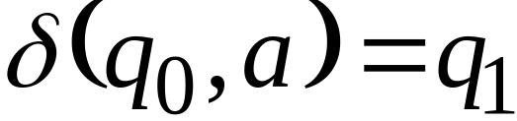
esempio:
marzo 2017

Slide 25
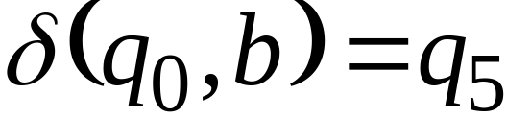
marzo 2017

Slide 26
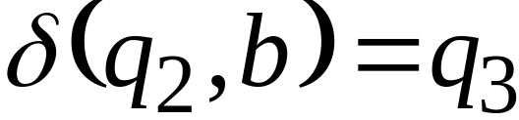
marzo 2017

Slide 27


Tavola di transizione per
symbols
states
marzo 2017

Slide 28
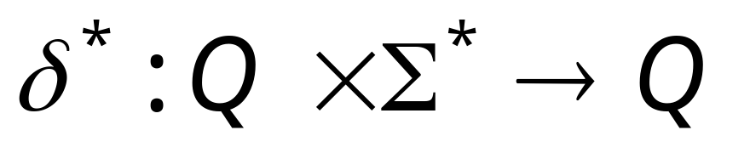
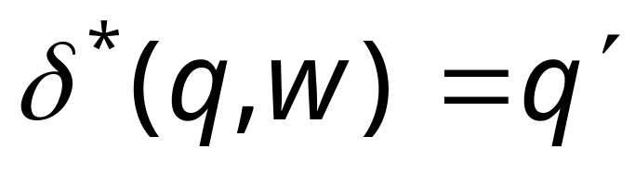
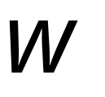

Funzione estesa di transizione
Descrive lo stato che risulta dopo aver
Esaminata la stringa
a partire dallo stato
marzo 2017

Slide 29
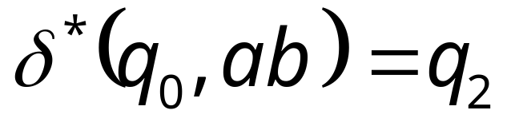
esempio:
marzo 2017

Slide 30
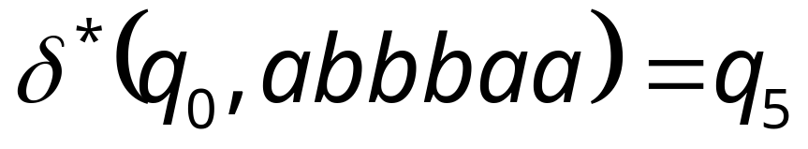
marzo 2017

Slide 31
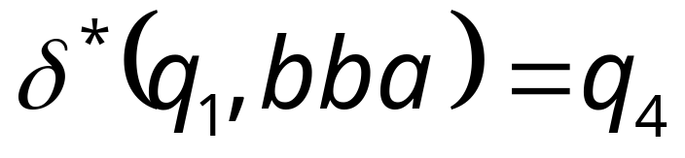
marzo 2017

Slide 32

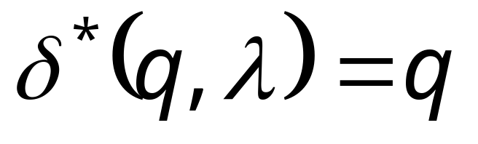
Caso speciale:
Per ogni stato
marzo 2017

Slide 33
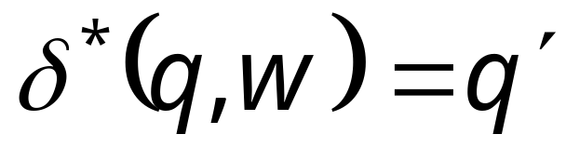
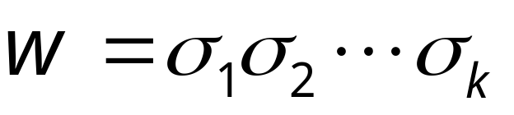






:
Implica che vi è un cammino di transizione
Alcuni stati possono essere ripeturi
marzo 2017

Slide 34
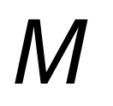
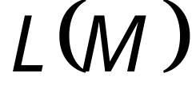
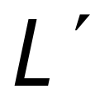
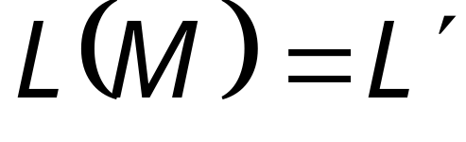
Linguaggio accettato da un DFA
Linguaggio di un DFA:
È denotato come
E contiene tutte le stringhe
Accettate da
Un linguaggio
È accettato (o riconisciuto)
Da un DFA se
marzo 2017

Slide 35
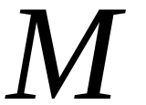
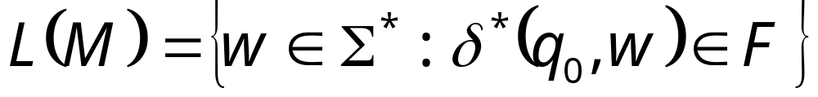


Per un DFA
Il linguaggio accettato da :
marzo 2017

Slide 36
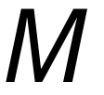
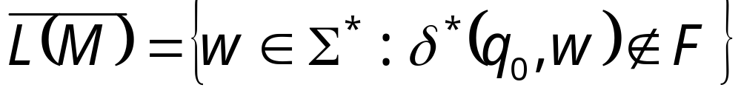

Linguaggio rifiutato da :
marzo 2017

Slide 37
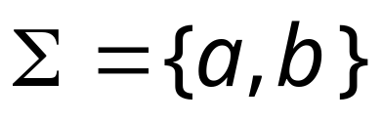
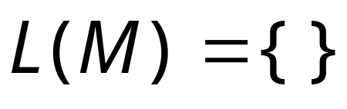
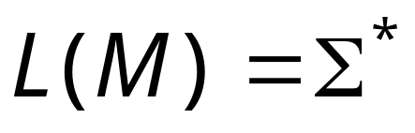
DFA esempi
Linguaggio vuoto
Tutte le stringhe
marzo 2017

Slide 38
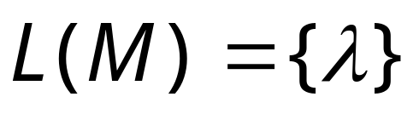
Linguaggio che riconosce le
Stringa vuota
marzo 2017

Slide 39







= { tutte le stringhe binarie
che contengono
La sottostringa }
marzo 2017

Slide 40
= { tutte le stringhe binarie che non
Contengono }
marzo 2017

Slide 41
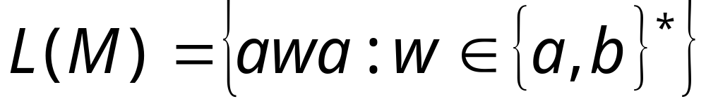
marzo 2017

Slide 42

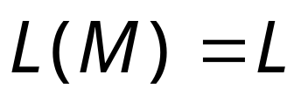
Linguaggi regolari
Definizione:
Un linguaggio è regolare se esiste un
DFA che lo accetta ( )
I linguaggi accettati da tutti I DFA formano la famiglia dei linguaggi regolari
marzo 2017

Slide 43
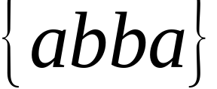
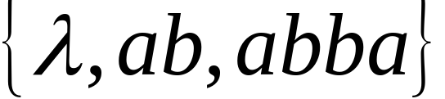
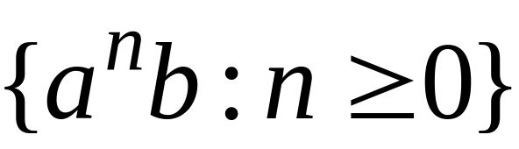
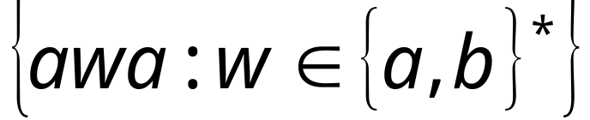

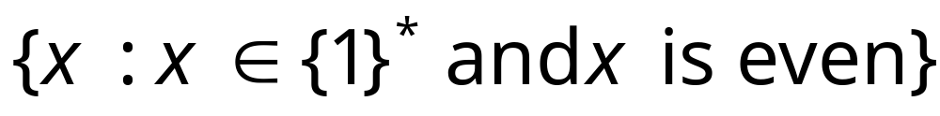

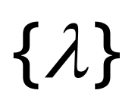
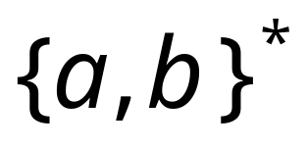
Esempi di linguaggi regolari:
{ tutte stringhe {a,b}* con prefisso }
{ all binary strings without substring }
Abbiamo visto in precedenza gli
automi regolari che li definiscono
marzo 2017

Slide 44
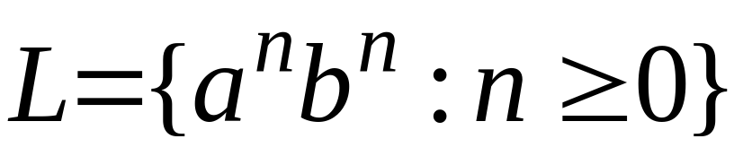
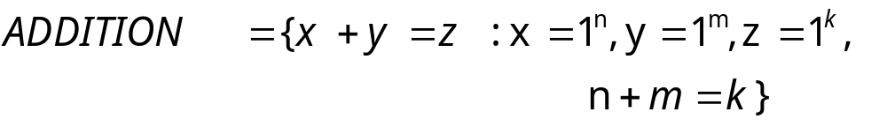
Esitono linguaggi che non sono regolari:
Non esiste nessun DFA che accetta
Questo linguaggio (vedremo più avanti)
marzo 2017

